Slide 1
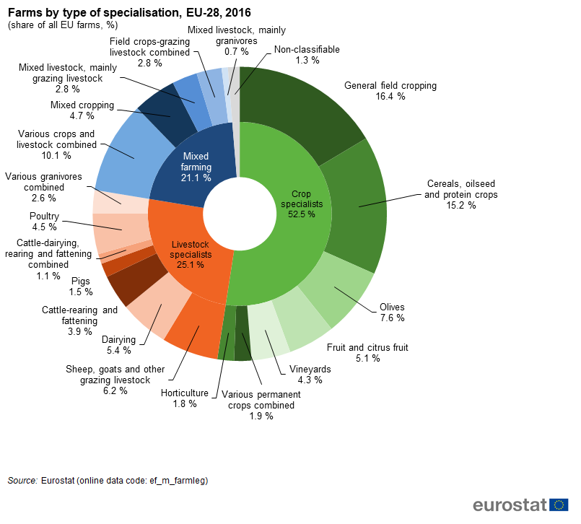
Στατιστική ΙΙΙ
Διάλεξη 3– ΣΗΜΕΙΑΚΗ ΕΚΤΙΜΗΣΗ ΚΑΙ ΕΚΤΙΜΗΣΗ ΜΕ ΔΙΑΣΤΗΜΑ ΕΜΠΙΣΤΟΣΥΝΗΣ

Slide 2
Βασικό Ερώτημα
«Πώς, με βάση ένα τυχαίο δείγμα από έναν πληθυσμό του οποίου δε γνωρίζουμε την κατανομή (ή γνωρίζουμε μόνο σε ποια οικογένεια κατανομών αυτή ανήκει), μπορούμε να εκτιμήσουμε μία ή περισσότερες άγνωστες παραμέτρους του»

Slide 3
Εκτιμήτρια → Εκτίμηση
Κάθε στατιστική συνάρτηση που χρησιμοποιείται για την εκτίμηση μιας άγνωστης παραμέτρου ενός πληθυσμού ονομάζεται εκτιμήτρια συνάρτηση ή εκτιμήτρια (estimator) της άγνωστης παραμέτρου.
Η τιμή της εκτιμήτριας για συγκεκριμένη πραγματοποίηση του τυχαίου δείγματος, ονομάζεται εκτίμηση (estimation) της άγνωστης παραμέτρου.

Slide 4
Παράδειγμα σελ. 491

Slide 5
Παράδειγμα σελ. 491

Slide 6
Σημειακή εκτίμηση
Η εκτίμηση μιας άγνωστης παραμέτρου ενός πληθυσμού μέσω της τιμής μιας εκτιμήτριας (για συγκεκριμένη πραγματοποίηση ενός τυχαίου δείγματος από τoν πληθυσμό), ονομάζεται σημειακή εκτίμηση (point estimation) της παραμέτρου και η εκτιμήτρια, ονομάζεται σημειακή εκτιμήτρια (point estimator).
δειγματική μέση τιμή → : εκτιμήτρια της μέσης τιμής μ₁ , της μεταβλητής Χ
δειγματική μέση τιμή → : εκτιμήτρια της μέσης τιμής μ₂ , της μεταβλητής Υ

Slide 7
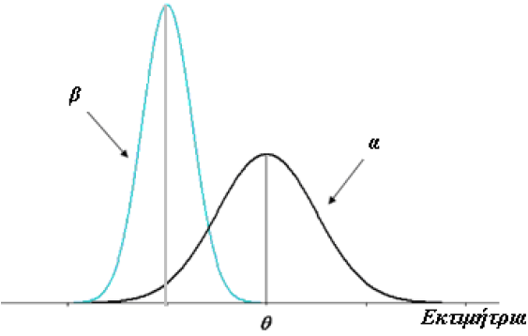
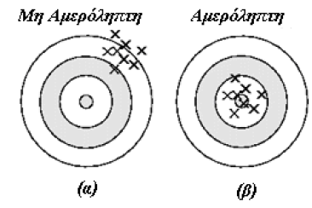
Υπάρχει κάποια μέθοδος κατασκευής εκτιμητριών; → Κριτήρια «Καλής Συμπεριφοράς» (εκτιμητριών)
Αμεροληψία: σε επαναλαμβανόμενες δειγματοληψίες, κατά μέσο όρο να εκτιμά σωστά την άγνωστη παράμετρο, δηλαδή, ούτε να την υπερεκτιμά ούτε να την υποεκτιμά συστηματικά.
Αμερόληπτες εκτιμήτριες
μ και σ²

Slide 8
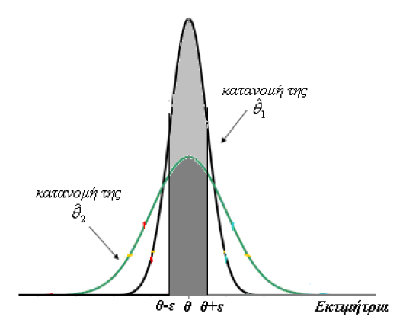
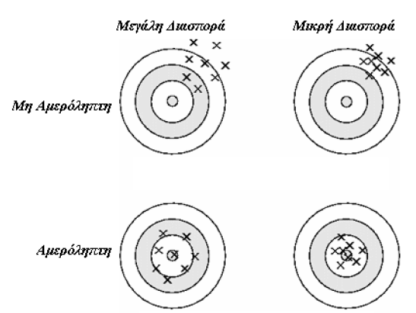
Κριτήρια «Καλής Συμπεριφοράς»
αποτελεσματικότητα

Slide 9
Κριτήρια «Καλής Συμπεριφοράς»
Συνέπεια

Slide 10
Σημειακή Εκτίμηση vs. Εκτίμηση Διαστήματος
Αντί της σημειακής εκτίμησης της άγνωστης παραμέτρου του πληθυσμού, δίνεται ένα διάστημα εμπιστοσύνης → ένα διάστημα που περιέχει, με δεδομένη εμπιστοσύνη (πιθανότητα), την εκτιμώμενη παράμετρο.
Εκτίμηση με Διάστημα Εμπιστοσύνης
Το 100(1 - α) % διάστημα εμπιστοσύνης (confidence interval) ( 0 <α < 1), για μια παράμετρο ενός πληθυσμού, είναι ένα διάστημα που υπολογίζεται από ένα τυχαίο δείγμα από τον πληθυσμό και έχει πιθανότητα 1−α να περιέχει την πραγματική τιμή της παραμέτρου.
Η πιθανότητα 1−α ονομάζεται συντελεστής εμπιστοσύνης του διαστήματος.

Slide 11
Σημειακή Εκτίμηση vs. Εκτίμηση Διαστήματος
Η εκτίμηση δεν είναι ένας αριθμός αλλά ένα διάστημα το οποίο περιέχει την άγνωστη παράμετρο με ορισμένη πιθανότητα, ίση με 1−α
(συνήθως, ίση με 0.95 ή 0.99).
Το διάστημα εμπιστοσύνης μπορεί να υπολογισθεί αποκλειστικά από το συγκεκριμένο δείγμα που, κάθε φορά, έχουμε στη διάθεσή μας.
Σε κάθε πραγματοποίηση του δείγματος, το διάστημα εμπιστοσύνης, εν γένει, μεταβάλλεται, είναι δηλαδή, τυχαία μεταβλητή.

Slide 12
Διάστημα εμπιστοσύνης
Σφάλμα εκτίμησης
Αύξηση συντελεστή εμπιστοσύνης → Αύξηση διαστήματος
Αλλαγή Δείγματος → Αλλαγή μέσου όρου και αλλαγή διαστήματος εμπιστοσύνης
Μέσος όρος πληθυσμού 6,5μ
Σημειακή εκτίμηση μέσου όρου από τρίτη δειγματοληψία 12,5 μ
Σημειακή εκτίμηση μέσου όρου από άλλη δειγματοληψία 5,8 μ
Σημειακή εκτίμηση μέσου όρου π.χ. μήκος σκάφους 7μ
α=0.05
Διάστημα εμπιστοσύνης
Διάστημα εμπιστοσύνης
α=0.01

Slide 13
Σε μεγάλο αριθμό επαναλήψεων του πειράματος:
«παίρνω ένα τυχαίο δείγμα μεγέθους n και κατασκευάζω για την άγνωστη παράμετρο ένα 100⋅ (1−α )% διάστημα εμπιστοσύνης»
το (1−α) % των δειγμάτων, θα δώσουν διάστημα που θα περιέχει την τιμή της παραμέτρου
το α % των δειγμάτων θα δώσουν διάστημα που δεν θα περιέχει την τιμή της παραμέτρου
Όταν πάρουμε ένα συγκεκριμένο τυχαίο δείγμα, ποτέ δεν είμαστε βέβαιοι αν το διάστημα εμπιστοσύνης που θα κατασκευάσουμε από αυτό, περιέχει ή όχι την τιμή της παραμέτρου.
Η εμπιστοσύνη μας στην εκτίμηση της παραμέτρου με αυτό το δείγμα, είναι σαφώς ορισμένη και ίση με 1−α

Slide 14
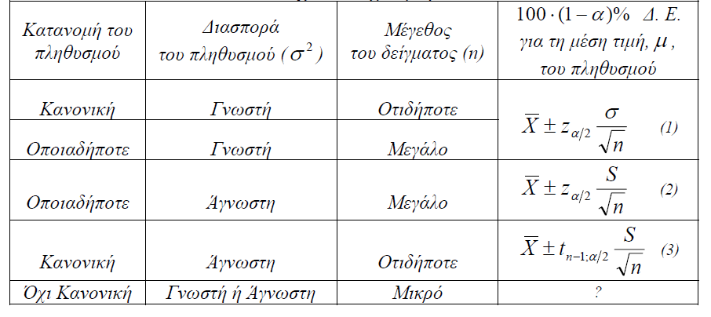
100(1- α) % Διαστήματα Εμπιστοσύνης για τη μέση τιμή, μ, ενός πληθυσμού από ένα τυχαίο δείγμα μεγέθους n
Τρεις Βασικοί Παράμετροι
(α)
(β)
(γ)
(δ)

Slide 15
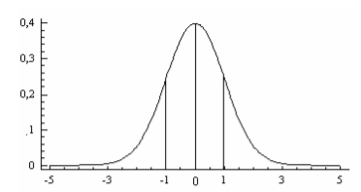
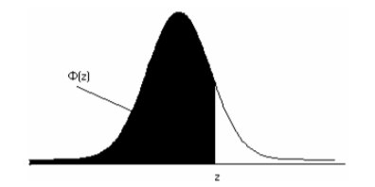
Τυποποιημένη κανονική κατανομή Z ~ N(0,1)
https://www.calculator.net/z-score-calculator.html
Μέγιστη τιμή →
Z

Slide 16
Παραδείγματα (από βιβλίο)

Slide 17
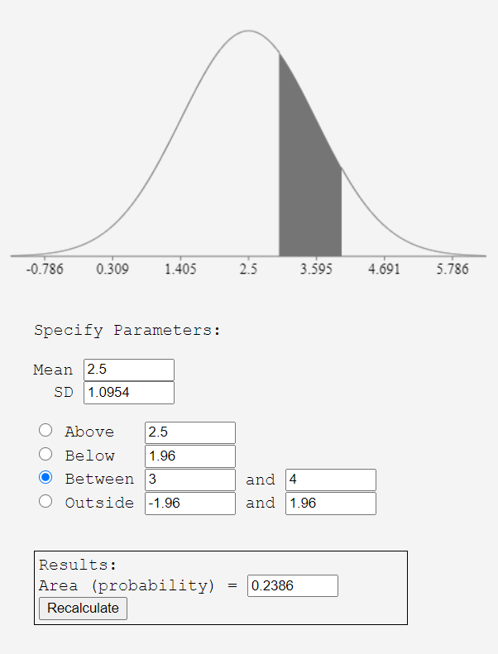
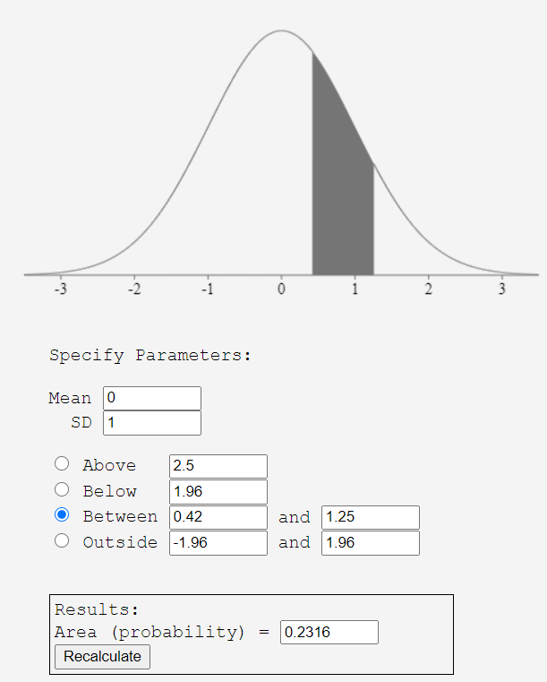
Υπολογισμός πιθανότητας (παράδειγμα)
N (2.5, 1.2)
P(3≥X≥4) ????
http://onlinestatbook.com/2/calculators/normal_dist.html

Slide 18
Παράδειγμα σελ. 316

Slide 19
Παράδειγμα σελ. 322
Σε πρακτικά προβλήματα, ενδιαφέρουν πολλές φορές πιθανότητες κάποιας τυχαίας μεταβλητής η οποία εκφράζει το άθροισμα άλλων ανεξάρτητων τυχαίων μεταβλητών που η κάθε μια ακολουθεί κανονική κατανομή
Παράδειγμα

Slide 20
Παράδειγμα σελ. 322 (Απάντηση)

Slide 21
Ασκήσεις (Πηγή:http://utopia.duth.gr/~aproto/S2%20Protopapas/ΣΤΑΤ%20ΙΙΙ/Exercises.pdf
http://onlinestatbook.com/2/calculators/normal_dist.html

Slide 22
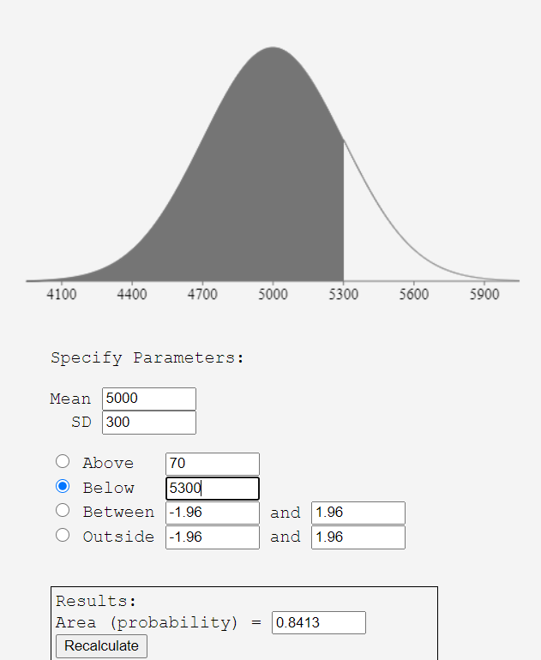
Ασκήσεις (Πηγή:http://utopia.duth.gr/~aproto/S2%20Protopapas/ΣΤΑΤ%20ΙΙΙ/Exercises.pdf

Slide 23
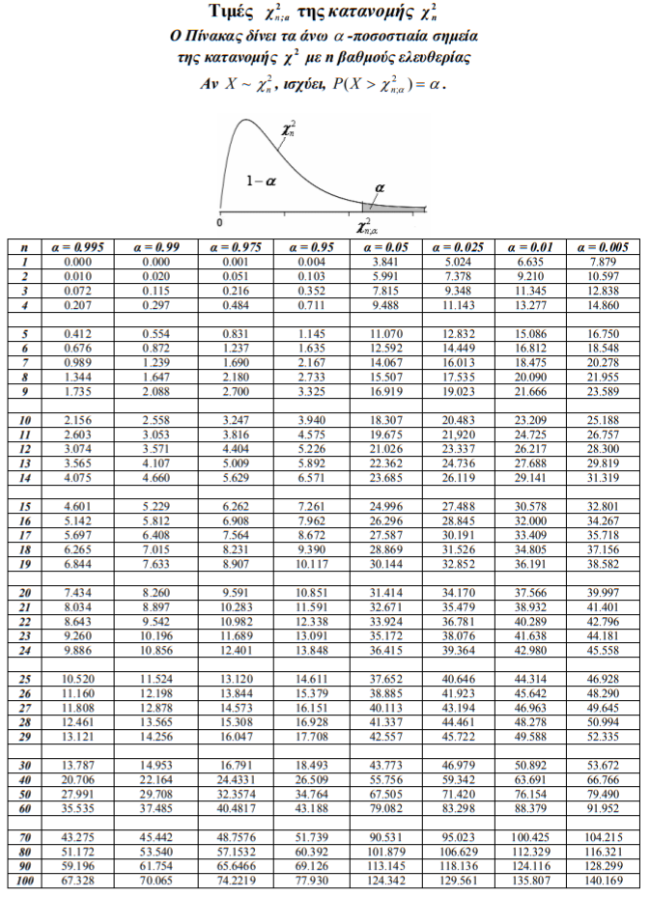
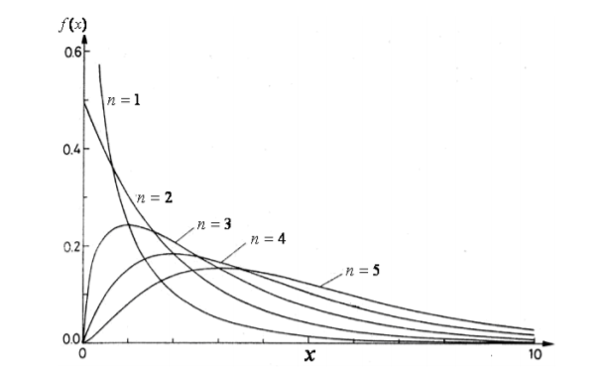
Κατανομή χ²
Όσο το n αυξάνεται τόσο η γραφική παράσταση της συνάρτησης πυκνότητας της 2 χ n γίνεται πιο συμμετρική. Για n > 30 , προσεγγίζεται πολύ ικανοποιητικά από την κανονική N (n, 2n)

Slide 24
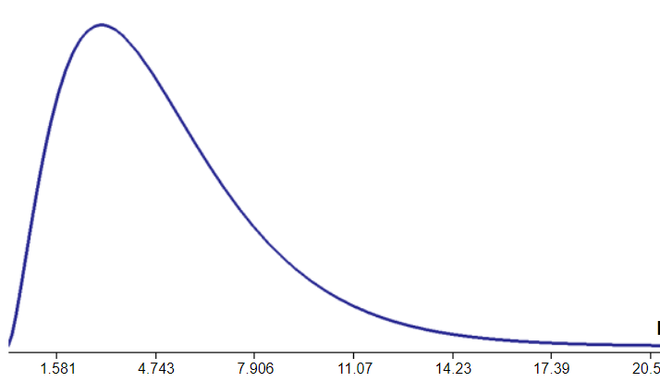
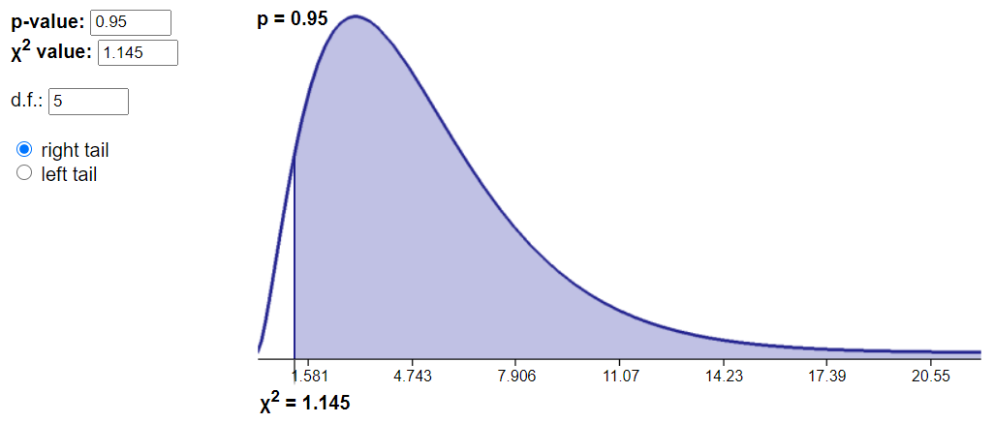
Παράδειγμα
n=5
http://www.statdistributions.com/chisquare/

Slide 25
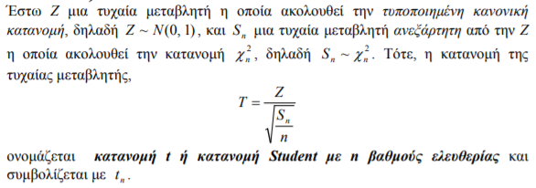
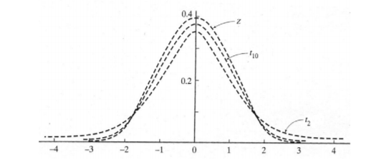
Κατανομή t (Student)
Όσο το n αυξάνεται η t_{n} προσεγγίζεται ικανοποιητικά από την κανονική N(0, n/(n − 2)). Για n > 30 , προσεγγίζεται πολύ καλά από την τυποποιημένη κανονική ) N(0, 1)
http://www.statdistributions.com/t/

Slide 26
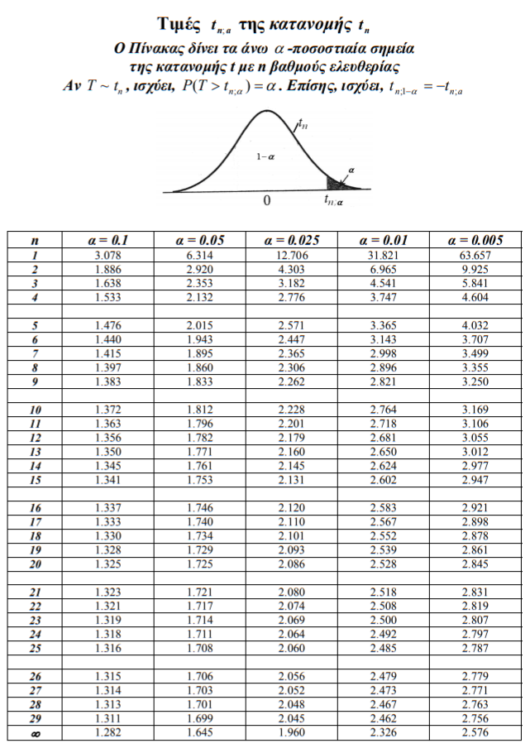
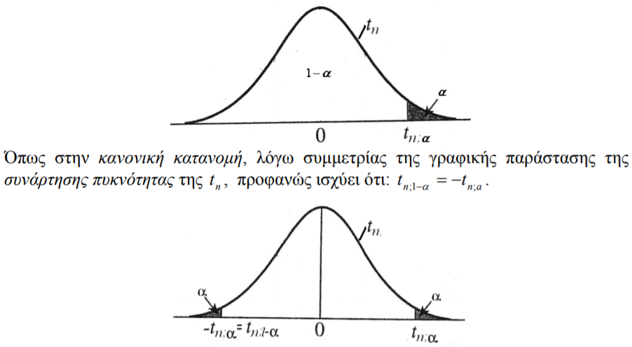
Κατανομή t (Student)

Slide 27
http://www.statdistributions.com/t?p=0.9&df=8&tail=2

Slide 28
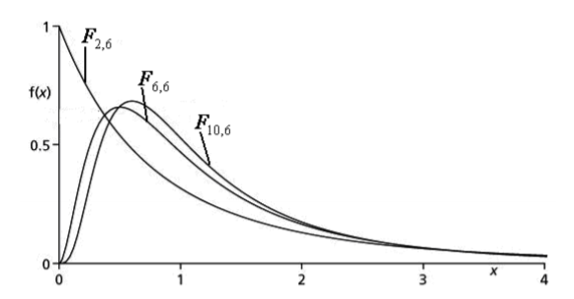
Κατανομή F
Όσο αυξάνονται οι βαθμοί ελευθερίας n και m τόσο η (θετική) ασυμμετρία της γραφικής παράστασης της συνάρτησης πυκνότητας της F_{n,m} μειώνεται.

Slide 29
Κατανομή F
για m >2
Αποδεικνύεται ότι

Slide 31
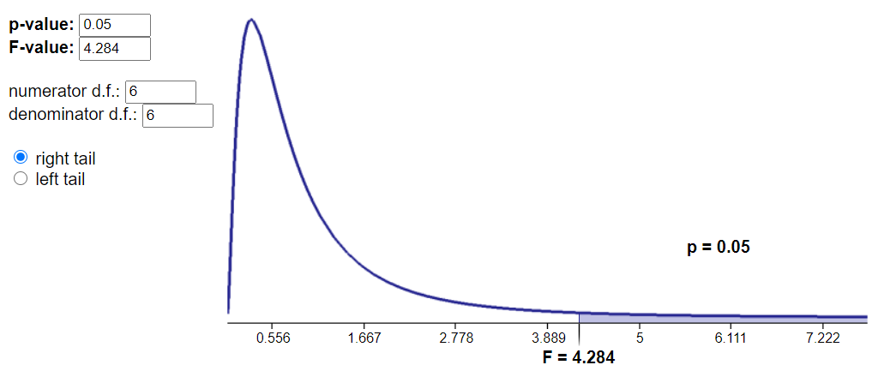
http://www.statdistributions.com/f/

Slide 32
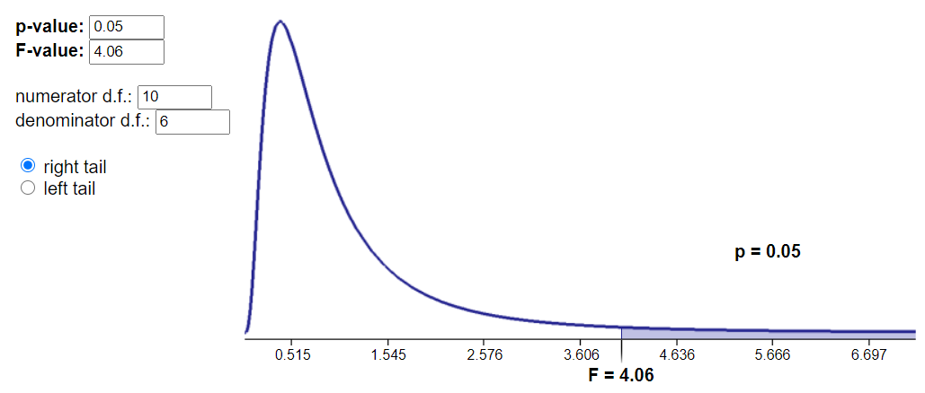
http://www.statdistributions.com/f/

Slide 33
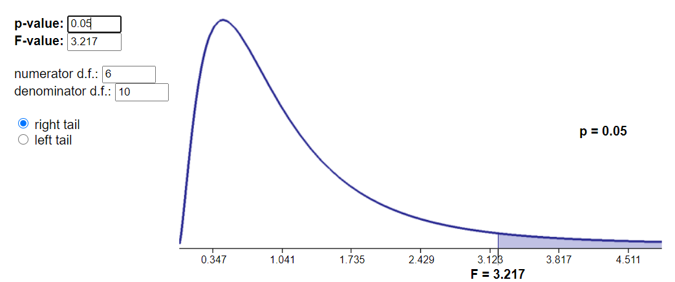
http://www.statdistributions.com/f/

Slide 34
Παρένθεση
Κεντρικό Οριακό Θεώρημα

Slide 35
100(1- α) % Διαστήματα Εμπιστοσύνης για τη μέση τιμή, μ, ενός πληθυσμού από ένα τυχαίο δείγμα μεγέθους n
Τρεις Βασικοί Παράμετροι
(α)
(β)
(γ)
(δ)

Slide 36
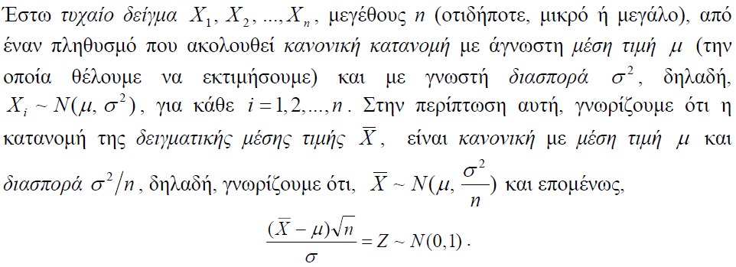
100(1- α) % Διαστήματα Εμπιστοσύνης για τη μέση τιμή, μ, ενός πληθυσμού
(α) Ο πληθυσμός ακολουθεί κανονική κατανομή με γνωστή διασπορά (και το μέγεθος του δείγματος οτιδήποτε, μικρό ή μεγάλο)
σελ. 314

Slide 37
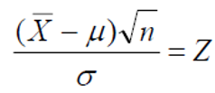
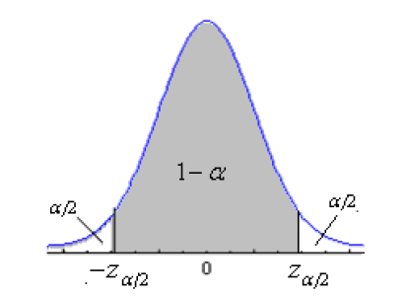
Το διάστημα περιέχει τη μέση τιμή μ του πληθυσμού με πιθανότητα 1−α , και επομένως, για συγκεκριμένη πραγματοποίηση του τυχαίου δείγματος, δίνει ένα 100⋅(1−α)% διάστημα εμπιστοσύνης για τη μέση τιμή μ του πληθυσμού.
Σχετική συχνότητα
Περιθώριο σφάλματος (margin of error)

Slide 38
Εμπιστοσύνη vs. ακρίβεια και επιλογή μεγέθους δείγματος
Όσο μεγαλύτερο συντελεστή εμπιστοσύνης ορίζουμε, δηλαδή, όσο μεγαλύτερη θέλουμε να είναι η πιθανότητα, το διάστημα που θα κατασκευάσουμε να περιέχει την πληθυσμιακή μέση τιμή, τόσο το μήκος/εύρος του διαστήματος εμπιστοσύνης γίνεται μεγαλύτερο
↑ z_{α/2}
↑ περιθωρίου σφάλματος
↓ ακρίβειας εκτίμησης
↑ συντελεστή εμπιστοσύνης (1-α)
Στη φάση σχεδιασμού της έρευνας καθορίζουμε το επιθυμητό επίπεδο εμπιστοσύνης, 1−α, και το ανεκτό περιθώριο σφάλματος, d

Slide 39
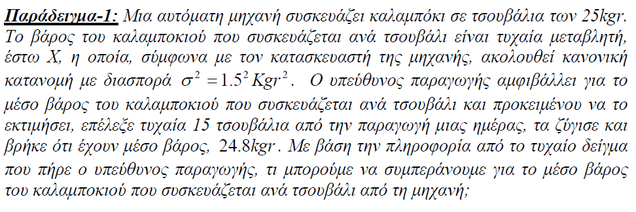
Παράδειγμα

Slide 40
Παράδειγμα
Μπορούμε, επομένως, να συμπεράνουμε ότι το διάστημα [24.04, 25.56] περιέχει, με πιθανότητα 0.95, το πραγματικό μέσο βάρος του καλαμποκιού που συσκευάζεται ανά τσουβάλι από τη μηχανή.
Το περιθώριο σφάλματος της εκτίμησης, με πιθανότητα 0.95, είναι 0.76kgr.
Αύξηση εμπιστοσύνης,
Μείωση ακρίβειας
Αν θέλουμε (1-α)=0.99, και d = 0.5kgr, τότε το απαιτούμενο μέγεθος του δείγματος είναι

Slide 41
100(1- α) % Διαστήματα Εμπιστοσύνης για τη μέση τιμή, μ, ενός πληθυσμού
(β) Ο πληθυσμός ακολουθεί οποιαδήποτε κατανομή με γνωστή διασπορά και το μέγεθος του δείγματος μεγάλο)
Αν το δείγμα προέρχεται από πληθυσμό που ακολουθεί οποιαδήποτε κατανομή, με μέση τιμή μ και διασπορά σ², τότε, για μεγάλο μέγεθος δείγματος n (εν γένει, n ≥ 30 ),
Το 100⋅(1−α ) διάστημα εμπιστοσύνης για τη μέση τιμή μ του πληθυσμού, δίνεται από τον τύπο,
Επειδή η κατανομή της X δεν είναι κανονική αλλά προσεγγίζεται ικανοποιητικά από την κανονική, το διάστημα είναι συντελεστή εμπιστοσύνης 1−α μόνο κατά προσέγγιση.
Δηλαδή, έχει πιθανότητα περίπου 1−α , να περιέχει την άγνωστη πληθυσμιακή μέση τιμή μ

Slide 42
100(1- α) % Διαστήματα Εμπιστοσύνης για τη μέση τιμή, μ, ενός πληθυσμού
(γ) Ο πληθυσμός ακολουθεί οποιαδήποτε κατανομή με άγνωστη διασπορά και το μέγεθος του δείγματος μεγάλο
Αν το δείγμα προέρχεται από πληθυσμό που ακολουθεί οποιαδήποτε κατανομή, με μέση τιμή μ και άγνωστη διασπορά σ², τότε, για μεγάλο μέγεθος δείγματος n (εν γένει, n ≥ 30 ),
Το 100 ⋅ (1−α )% διάστημα εμπιστοσύνης για τη μέση τιμή μ του πληθυσμού, είναι:
Επειδή η κατανομή της X δεν είναι κανονική αλλά προσεγγίζεται ικανοποιητικά από την κανονική, το διάστημα είναι συντελεστή εμπιστοσύνης 1−α μόνο κατά προσέγγιση.
Δηλαδή, έχει πιθανότητα περίπου 1−α , να περιέχει την άγνωστη πληθυσμιακή μέση τιμή μ

Slide 43
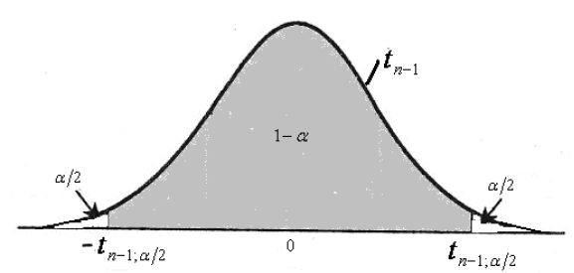
100(1- α) % Διαστήματα Εμπιστοσύνης για τη μέση τιμή, μ, ενός πληθυσμού
(δ) Ο πληθυσμός ακολουθεί κανονική κατανομή με άγνωστη διασπορά (και το μέγεθος του δείγματος οτιδήποτε, μικρό ή μεγάλο)
εκτιμάμε την άγνωστη πληθυσμιακή διασπορά, σ² , από την
Όταν το δείγμα είναι μικρό, η κατανομή κανονική και η διασπορά άγνωστη, δεν μπορούμε να χρησιμοποιήσουμε την Ζ
βλ. σελ. 342
Το τυχαίο διάστημα περιέχει τη μέση τιμή μ του πληθυσμού με πιθανότητα 1−α, και επομένως δίνει ένα 100 ⋅ (1−α )% διάστημα εμπιστοσύνης για τη μ

Slide 44
Παράδειγμα
Το τυχαίο δείγμα, μεγέθους n = 16 , που πήρε ο φοιτητής από την περιοχή Α, προέρχεται από κανονικό πληθυσμό με άγνωστη μέση τιμή, μ₁, και άγνωστη διασπορά, σ₁².
Επειδή, η δειγματική μέση τιμή και η δειγματική τυπική απόκλιση είναι, αντίστοιχα, x = 75μgr και s₁ = 8.4μgr, ένα 95% διάστημα εμπιστοσύνης για την άγνωστη μέση ημερήσια ποσότητα σεληνίου που προσλαμβάνουν από τη διατροφή τους οι ενήλικες στην περιοχή Α, μ₁, είναι
Mε πιθανότητα 95%, το διάστημα [70.52, 79.48] περιέχει την άγνωστη μέση ημερήσια ποσότητα σεληνίου που προσλαμβάνουν από τη διατροφή τους οι ενήλικες στην περιοχή Α. Το περιθώριο σφάλματος, με πιθανότητα 0.95, είναι 4.475μgr. Αν θέλουμε, για τον ίδιο συντελεστή εμπιστοσύνης, καλύτερη ακρίβεια απαιτείται μεγαλύτερο μέγεθος δείγματος

Slide 45
100(1- α) % Διαστήματα Εμπιστοσύνης για τη μέση τιμή, μ, ενός πληθυσμού από ένα τυχαίο δείγμα μεγέθους n

Slide 46
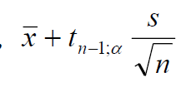
Παρατήρηση
Σε πρακτικά προβλήματα και εφαρμογές, παρουσιάζονται περιπτώσεις όπου αντί να κατασκευάσουμε ένα διάστημα εμπιστοσύνης για μια άγνωστη παράμετρο, δηλαδή, αντί να δώσουμε ένα πάνω και ένα κάτω φράγμα για την άγνωστη παράμετρο, μας αρκεί (ή είναι προτιμότερο), να υπολογίσουμε ένα μόνο φράγμα (πάνω ή κάτω). Σε αυτές τις περιπτώσεις, η εκτίμηση γίνεται με ένα 100 ⋅ (1−α )% πάνω (ή κάτω) φράγμα εμπιστοσύνης (upper or lower confidence bound).
Για να κατασκευάσουμε ένα 100 ⋅ (1−α )% πάνω (ή κάτω) φράγμα εμπιστοσύνης για τη μέση τιμή ενός πληθυσμού ή για τη διαφορά των μέσων τιμών δύο πληθυσμών κ.τλ., εργαζόμαστε όπως στα προηγούμενα. Για παράδειγμα, εύκολα προκύπτει (δείτε το ως μια απλή άσκηση), ότι ένα 100 ⋅ (1−α )% πάνω φράγμα εμπιστοσύνης για τη μέση τιμή ενός κανονικού πληθυσμού με άγνωστη διασπορά, από ένα τυχαίο δείγμα μεγέθους n, είναι,
<

Slide 47
ΤΕΛΟΣ 4^{ης} ΔΙΑΛΕΞΗΣ

Slide 48
